Slide 1
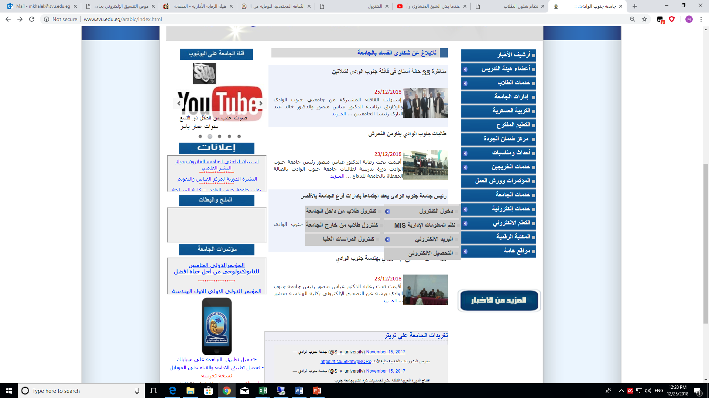
الدخول الى النظام من خلال موقع الجامعة

Slide 2
الدخول الى النظام
من خلال الرابط التالى للدخول من داخل الجامعة
http://www.svu.edu.eg/arabic/mis2/loginpage.html
من خلال الرابط التالى للدخول من خارج الجامعة
http://www.svu.edu.eg/arabic/mis2/outside-sv1u.html

Slide 3
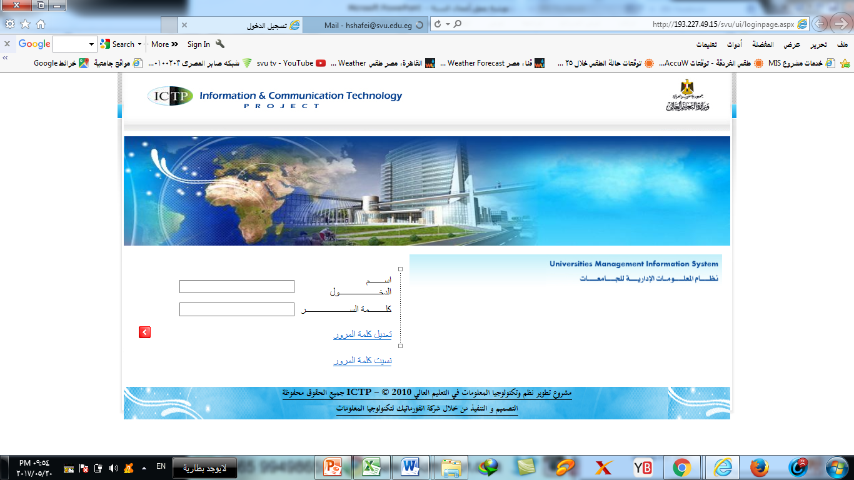

Slide 4
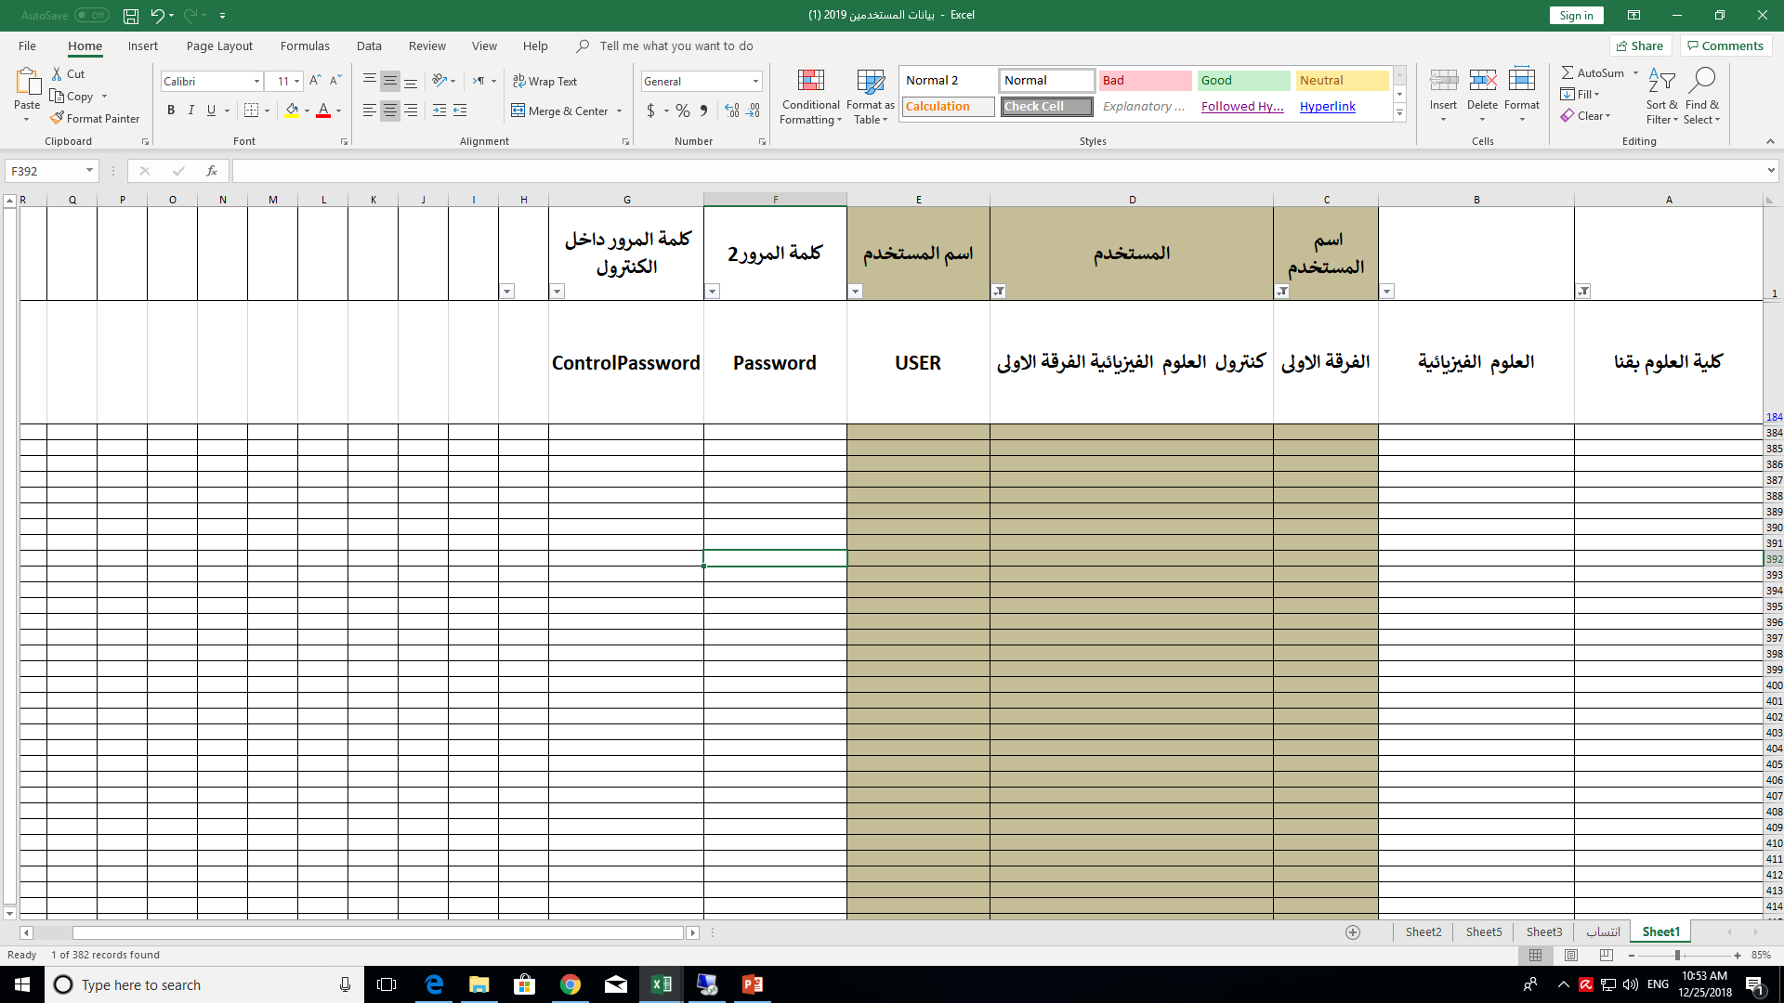
بيانات الدخول لكل كنترول

Slide 5
يتم إغلاق الحساب بإدخال إسم الدخول صحيحا وكلمة السر خطأ لثلاث مرات متتالية

Slide 6
في حالة إغلاق الحساب
تماشيا مع إجراءات الأمان، تم تصميم حساب الدخول بحيث يت إغلاقه تلقائيا عند إدخال كلمة السر خطئا لثلاث مرات.
وفي هذه الحالة فأن الطريقة الوحيدة لإعادة تنشيط الحساب هي إرسال رسالة بريد إلكتروني من البريد الإلكتروني للكنترول كالتالي:
To | control@svu.edu.eg
Subject | تنشيط حساب كنترول
الفرقة: إسم الشعبة: إسم عضو هيئة التدريس المرسل:
وبإذن الله سوف يتم تنشيط الحساب وإبلاغ مرسل الميل بكلمة السر الجديدة عن طريق الرد على رسالته على البريد الإلكتروني للكنترول

